Slide 1
Рентна плата за спеціальне використання лісових ресурсів
Виконала
студентка групи ОКМ-1
Старовойт Марія

Slide 2
Платники, об'єкт оподаткування, ставки, порядок обчислення і строки сплати Рентної плати визначені ст. 256, ст. 257 та ст. 258 Податкового кодексу України (далі - ПКУ).
Так, платниками рентної плати є лісокористувачі - юридичні особи, їх філії, відділення, які здійснюють спеціальне використання лісових ресурсів на підставі спеціальних дозволів (лісорубних або лісових квитків) або відповідно до умов договору довгострокового тимчасового користування лісами.
Percentage

Slide 3
 деревина, заготовлена в порядку рубок головного
користування;
деревина, заготовлена під час проведення заходів:
щодо поліпшення якісного складу лісів, їх оздоровлення, посилення
захисних властивостей (у деревостанах віком понад 40 років - рубки
догляду за лісом, вибіркові санітарні рубки, вибіркові лісовідновні рубки,
рубки, пов’язані з реконструкцією, ландшафтні рубки і рубки
переформування; незалежно від віку деревостанів - суцільні санітарні
та суцільні лісовідновні рубки);
з розчищення лісових ділянок, вкритих лісовою рослинністю, у зв’язку з
будівництвом гідровузлів, трубопроводів, шляхів тощо;
 другорядні лісові матеріали (заготівля живиці, пнів, лубу та кори, деревної зелені, деревних соків та інших другорядних лісових матеріалів, передбачених нормативно-правовими актами з ведення лісового господарства);
Об’єктом оподаткування рентною платою за спеціальне використання лісових ресурсів є:

Slide 4
побічні лісові користування (заготівля сіна, випасання худоби, заготівля
дикорослих плодів, горіхів, грибів, ягід, лікарських рослин, збирання лісової
підстилки, заготівля очерету та інших побічних лісових користувань,
передбачених нормативно-правовими актами з ведення лісового
господарства);
 використання корисних властивостей лісів для культурно-оздоровчих,
рекреаційних, спортивних, туристичних і освітньо-виховних цілей та
проведення науково-дослідних робіт.

Slide 5
Ставки рентної плати за заготівлю деревини застосовуються з урахуванням розподілу лісів за поясами.
01
до першого поясу належать усі ліси, за винятком лісів
Закарпатської, Івано-Франківської та Чернівецької областей і
лісів гірської зони Львівської області;
до другого поясу належать ліси Закарпатської, ІваноФранківської та Чернівецької областей і ліси гірської зони
Львівської області.

Slide 6
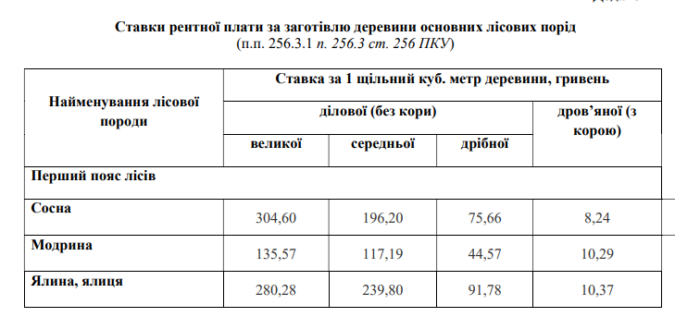
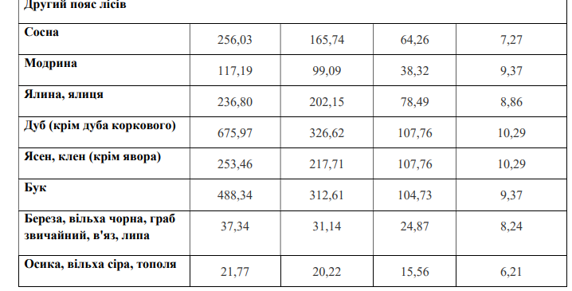

Slide 7
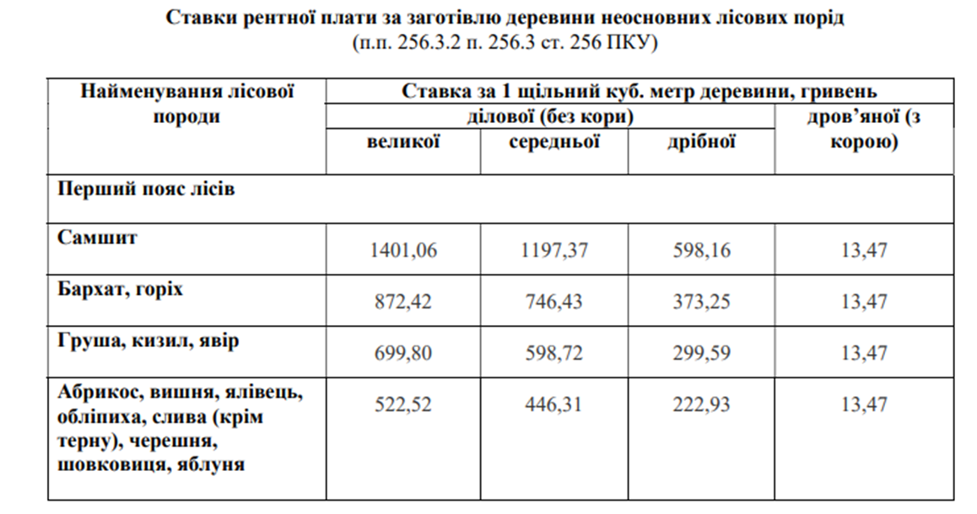
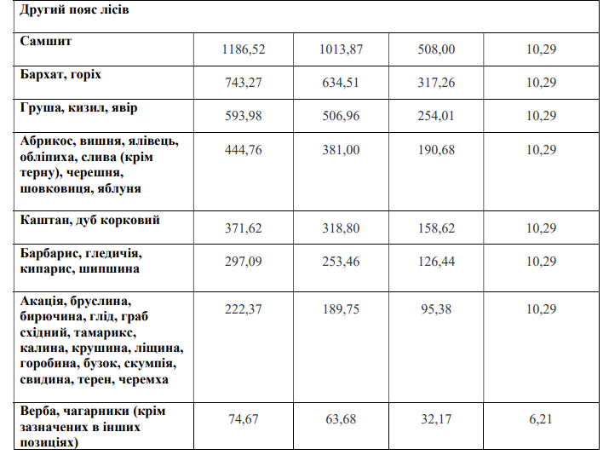

Slide 8
Подання декларації і строки сплати рентної
плати
Базовий податковий (звітний) період для рентної плати дорівнює
календарному кварталу, а для рентної плати за користування надрами
для видобування корисних копалин за видобування нафти, конденсату,
природного газу, у тому числі газу, розчиненого у нафті (нафтового
(попутного) газу), етану, пропану, бутану, рентної плати за користування
радіочастотним ресурсом України та рентної плати за транспортування
нафти і нафтопродуктів магістральними нафтопроводами та
нафтопродуктопроводами, транзитне транспортування трубопроводами
аміаку територією України, дорівнює календарному місяцю.

Slide 9
Сума податкових зобов’язань з рентної плати, визначена у
податковій декларації за податковий (звітний) період, сплачується
платником до бюджету протягом 10 календарних днів після
закінчення граничного строку подання такої податкової
декларації.
Рентна плата за спеціальне використання лісових ресурсів
сплачується лісокористувачами щокварталу рівними частинами
від суми рентної плати, зазначеної в спеціальних дозволах,
виданих у відповідному календарному році.
Percentage

Slide 10
У разі якщо місце обліку платника рентної плати не збігається з
місцезнаходженням ділянки надр, платник рентної плати за
користування надрами для видобування корисних копалин та
платник рентної плати за користування надрами в цілях, не
пов’язаних з видобуванням корисних копалин, подає за
місцем податкової реєстрації платника або уповноваженої
особи копію податкової декларації та копію платіжного
документа про сплату податкових зобов’язань з рентної плати.
Статтею 10 Закону України «Про Державний бюджет України на 2024 рік» від 09.11.2023 р. № 3460-ІХ змінено розподіл між бюджетами коштів від рентної плати в частині доходів від деревини, заготовленої в порядку рубок головного користування саме:
63% рентної плати - до загального фонду державного бюджету;
37% рентної плати - до загального фонду місцевих бюджетів.
Платники рентної плати обчислюють суму рентної плати наростаючим підсумком з початку року та складають податкові декларації за формою, затвердженою наказом Мінфіну від 17.08.2015 р. №719.

Slide 11
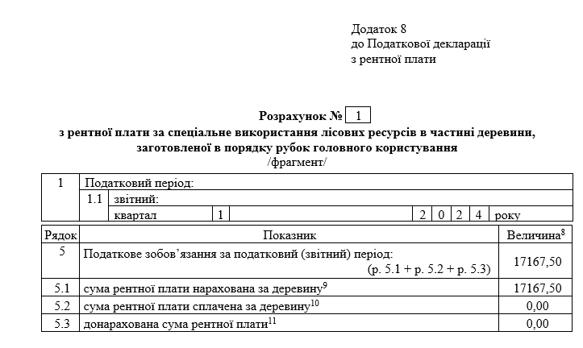
Приклад
ТОВ «Перун» у квітні 2024 року планує заготовити 350 куб. метрів ділової деревини (сосна без кори) шляхом рубки головного користування (документ – лісорубний квиток). Підприємство та лісова ділянка знаходяться у Чернігівській області. Ставка ренти за 1 щільний куб. метр сосни для ділової деревини (сосна без кори) середньої породи першого поясу лісів – 196,20 грн (пп. 256.3.1 ПК). Розрахунок ренти за використання лісових ресурсів: - річна сума ренти: 350 куб. м × 196,20 грн/куб. метр = 68670 грн; - сума ренти за квартал: 68670/4 = 17167,50 грн. Приклад заповненого Додатка 8 до декларації з рентної плати нижче.

Slide 12
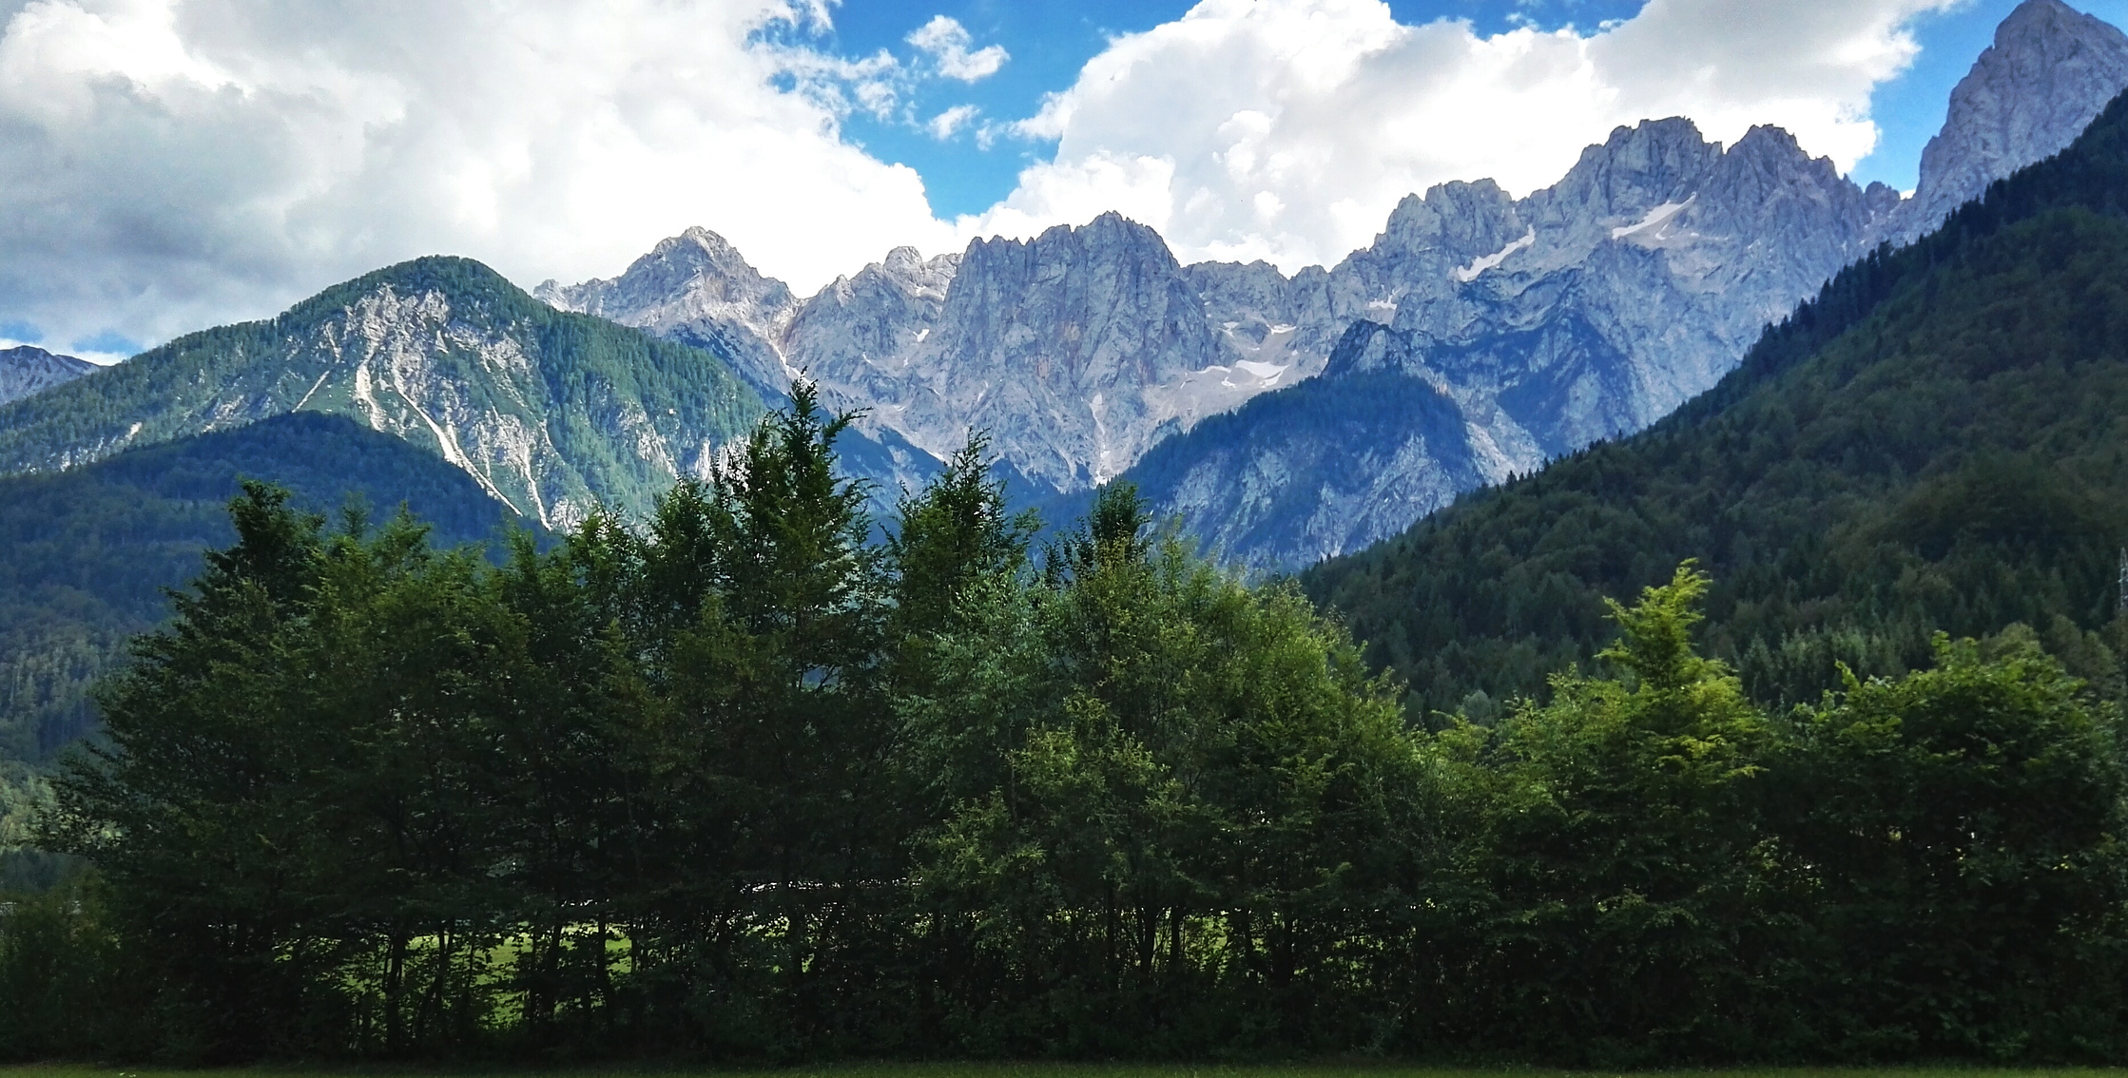
Дякую за увагу!

